Slide 1
Электротехника
Москва, 2025-2026
ФИО преподавателя: Микаева Светлана Анатольевна
e-mail: mikaeva_s@mirea.ru

Slide 2
2. Электрические цепи однофазного переменного синусоидального тока.

Slide 3


2.5 Операции дифференцирования и интегрирования при использовании символического метода
Дифференцированию мгновенной функции времени соответствует умножение их комплексных изображений на коэффициент «jω»:
(2.17)
Интегрированию мгновенной функции времени соответствует деление их комплексных изображений на коэффициент «jω»:
(2.18)

Slide 4
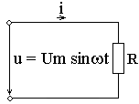
2.6 Электрическая цепь переменного синусоидального тока с активным сопротивлением
Определим по закону Ома величину переменного синусоидального тока:
(2.19)
где Im = Um / R – амплитудное значение тока,
I = U / R – действующее значение тока.
Закон Ома в комплексной форме для данной цепи можно записать в виде:
(2.20) Как видно из зависимости (2.19), ток и напряжение находятся в одной фазе, а цепь имеет активный характер.
Рис.2.5. Электрическая цепь переменного синусоидального тока с активным сопротивлением

Slide 5
На рис.2.6 представлены временные зависимости u(t), i(t) и p(t), а на рис.2.7. векторные диаграммы электрической цепи переменного синусоидального тока с активным сопротивлением.
Определим мгновенное значение мощности в электрической цепи:
(2.21)
В действующих значениях мощность в электрической цепи будет равна:
(2.22)

Slide 6
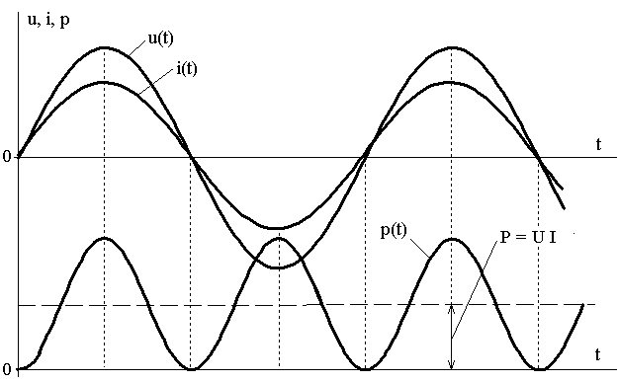
Рис.2.6. Временные зависимости u(t), i(t) и p(t ) в электрической цепи
с активным сопротивлением.

Slide 7

Рис.2.7. Векторные диаграммы электрической цепи.
Среднее за период значение активной мощности, потребляемой резистором, будет равно:
P = U I = I² R = U²/ R [Вт]. (2.23)

Slide 8

2.7 Электрическая цепь переменного синусоидального тока с идеальной индуктивностью
Будем считать, что ток в цепи имеет нулевую фазу:
i = Im sin ωt,
тогда по II закону Кирхгофа можно записать:
(2.24)
где ωL = X_{L} [Ом] – модуль индуктивного сопротивления.
Определим комплексное индуктивное сопротивление цепи:
(2.25)

Slide 9
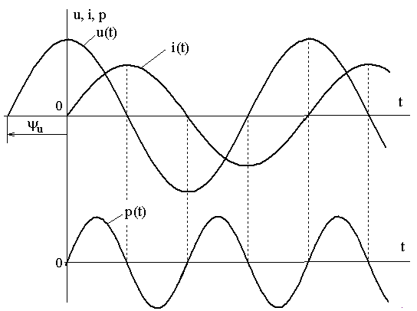
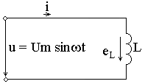
Рис.2.8. Электрическая цепь переменного синусоидального тока с идеальной индуктивностью.
Рис.2.9. Временные зависимости u(t), i(t) и p(t) в электрической цепи
с идеальной индуктивностью.
Из соотношения (2.24) видно, что на участке с индуктивным сопротивлением напряжение опережает ток по фазе на π / 2 или в градусах на +90⁰, а цепь имеет идеально индуктивный характер.

Slide 10
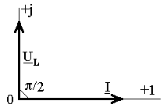
Рис.2.10. Векторные диаграммы электрической цепи.
Определим мгновенное значение мощности в электрической цепи:
(2.26)
Энергия только обменивается между сетью и идеальной индуктивностью.

Slide 11
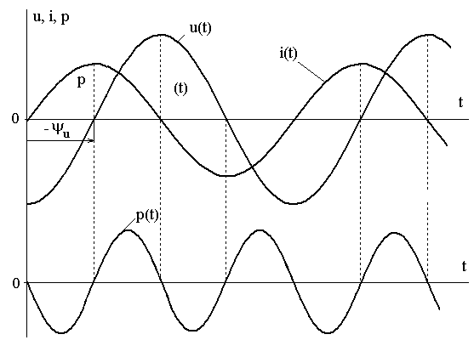
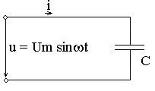
2.8 Электрическая цепь переменного синусоидального тока с идеальной ёмкостью
Рис.2.11. Электрическая цепь переменного синусоидального тока с идеальной ёмкостью.
Рис.2.12. Временные зависимости u(t), i(t) и p(t) в электрической цепи
с идеальной ёмкостью

Slide 12


Предположим, что напряжение на входе цепи имеет фазу – π / 2, тогда:
u = Um sin (ωt – π/2).
Определим величину тока в цепи:
(2.27)
где 1/ωС = X_{C} [Ом] – модуль ёмкостного сопротивления.
Определим комплексное ёмкостное сопротивление цепи:
(2.28)

Slide 13
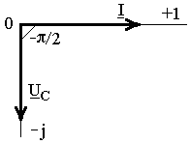
Рис.2.13. Векторные диаграммы электрической цепи.
Из соотношения (2.27) видно, что на участке с ёмкостным сопротивлением напряжение отстаёт от тока по фазе на – π/2 или в градусах на – 90⁰, а цепь имеет идеально ёмкостной характер.
Определим мгновенное значение мощности в электрической цепи:
(2.29)
Энергия только обменивается между сетью и идеальной ёмкостью.

Slide 14
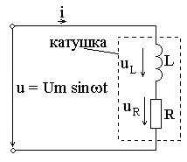
2.9 Электрическая цепь переменного синусоидального тока с реальной катушкой индуктивности
Реальная катушка индуктивности имеет и индуктивное и активное сопротивления.
Запишем в комплексной форме уравнение для данной цепи по II закону Кирхгофа:
U = U_{R} + U_{L} = R I + jX_{L} I = I (R + jX_{L}), (2.30)
тогда полное комплексное сопротивление реальной катушки индуктивности можно определить как:
(2.31)
Рис.2.14. Электрическая цепь переменного синусоидального тока с реальной катушкой индуктивности.

Slide 15
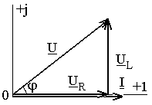
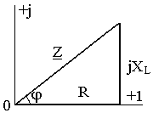

Рис.2.15. Векторная диаграмма электрической цепи.
Рис.2.16. Треугольник сопротивлений электрической цепи.
Из треугольников на рис. 2.15 и рис. 2.16 по теореме Пифагора можно определить модули напряжений и сопротивлений, а также угол φ:
U² = U_{R}² + U_{L}² и Z² = R² + X_{L}² (2.32)
(2.33)
Согласно (2.30) можно построить на комплексной плоскости векторную диаграмму напряжений и треугольник сопротивлений для данной электрической цепи.

Slide 16
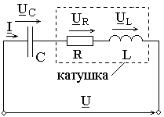
2.10 Последовательное соединение R, L, C элементов в цепи переменного тока
Запишем уравнение по II закону Кирхгофа:
U = U_{С} + U_{R} + U_{L} = I [R + j(X_{L} – X_{С})], (2.34)
где (X_{L} – X_{С}) = Х – модуль реактивного сопротивления цепи,
[R + j(X_{L} – X_{С})] = Z [Ом] – полное комплексное сопротивления цепи.
Рис.2.17. Электрическая цепь переменного синусоидального тока с последовательным соединением R, L, C элементов.

Slide 17

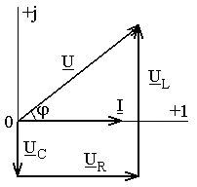
Из векторной диаграммы на рис. 2.18 найдём модули напряжений и сопротивлений, а также угол φ:
(2.35)
Рис.2.18. Векторная диаграмма электрической цепи с активно - индуктивным характером

Slide 18
Анализируя полученные формулы, можно констатировать, что все представленные величины зависят от разности (X_{L} – X_{С}). В результате появляются три соотношения:
1. X_{L} > X_{С,} 2. X_{L} < X_{С,} 3. X_{L} = X_{С.}
Рассмотрим эти три случая.
1. X_{L} > X_{С.}
В этом случае U_{L} > U_{С} и угол φ > 0, в электрической цепи напряжение будет опережать ток на угол φ, а сама цепь будет носить активно - индуктивный характер (см. рис. 2. 18).

Slide 19
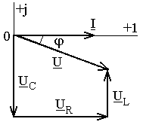
2. X_{L} < X_{С.}
В этом случае U_{L} < U_{С} и угол φ < 0, в электрической цепи напряжение будет
отставать от тока на угол φ, а сама цепь будет носить активно - ёмкостной характер (см. рис. 2. 19).
Рис.2.19. Векторная диаграмма электрической цепи с активно - ёмкостным характером.

Slide 20

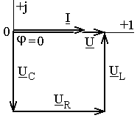
3. X_{L} = X_{С.} – режим резонанса напряжений.
В этом случае U_{L} = U_{С} и угол φ = 0, в электрической цепи напряжение будет совпадать по фазе с током, а сама цепь будет носить активный характер (см. рис. 2. 20).
Рассмотрим признаки, характеризующие появление в цепи резонанса напряжений.
а. Определим резонансную частоту. Из соотношения X_{L} = X_{С} получим
ωL = 1/ωC, тогда
(2.36)
Рис.2.20. Векторная диаграмма электрической цепи в режиме резонанса напряжений.

Slide 21
б. При угле φ = 0, cosφ = 1, Z = R [Ом] цепь имеет минимальное значение и носит активный характер.
в. I = U/R – ток при резонансе напряжений будет иметь максимальное значение.
г. P = UI cosφ = S, Q = UI sinφ = 0 – полная мощность равна активной мощности цепи.
д. U_{L} = U_{С} – нельзя использовать на практике, так как приборами невозможно измерить составляющую U_{L} реальной катушки из-за наличия в ней сопротивления R.

Slide 22
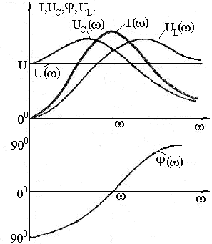

Превышение напряжения на реактивных элементах по отношению к напряжению источника имеет место при R < ωL = 1/ωC.
Сопротивление реактивного элемента при резонансной частоте называется характеристическим сопротивлением последовательного контура:
(2.37)
Рис.2.21. Резонансные кривые зависимостей I, U_{L},, U_{С} от частоты и фазочастотная характеристика φ(ω).

Slide 23

Отношение характеристического сопротивления к активному сопротивлению контура называется добротностью последовательного контура:
(2.38)
Обратная величина добротности называется затуханием цепи:
(2.39)
При резонансе суммарная энергия, запасённая в полях цепи постоянна и равна максимальной энергии L, C элементов:
(2.40)
Колебания энергии в L, C элементах противоположны по фазе при полном обмене энергиями между ними.

Slide 24
Спасибо за внимание!

